Slide 2
1.开篇词
数据处理
语言简洁
Web 开发
Python
开发效率高
可移植性强
人工智能

Slide 3
2.列表与元组

Slide 4
2.1基本概念
1. 什么是列表和元组呢？
实际上，列表和元组，都是一个可以放置任意数据类型的有序集合。
lt = [1, 2, 'hello', 'world'] # "列表"中同时含有int和string类型的元素
tup = ('jason', 22) # "元组"中同时含有int和string类型的元素
2. 两者有什么区别呢？
“列表”是动态的，长度大小不固定，可以随意地增加、删减或者改变元素（mutable）。
“元组”是静态的，长度大小固定，无法增加删减或者改变（immutable）。
^{[2.1-1.py]}
^{[2.1-2.py]}
3. 列表和元组都可以随意嵌套
lt = [[1, 2, 3], [4, 5]] # ”列表“的每一个元素也是一个列表
tup = ((1, 2, 3), (4, 5, 6)) # ”元组“的每一个元素也是一个元组

Slide 5
2.2 引用还是拷贝
1. =，赋值运算符
在 python 中赋值语句总是建立对象的引用值，而不是复制对象。因此，python 变量更像是指针，本质上是“标签”，是“引用”，而不是数据存储区域。
a = ['a', 'b', 'c', 'd', 'e', 'f', 'g', 'h']
当执行上面这行代码时，Python 首先创建赋值语句右侧的“列表对象”，然后给它贴上名为 a 的标签。
^{[2.2-1.py, 2.2-2.py, 2.2-3.py]}
2. 浅复制与深复制
上个例子中使用的values[:]是所谓的“浅复制”，当列表对象有嵌套的时候也会产生出乎意料的错误。
^{[2.2-4.py, 2.2-5.py]}

Slide 6
2.3 切片
1. 索引
和其他语言不同，Python 中的列表和元组都支持负数索引，-1 表示最后一个元素，-2 表示倒数第二个元素，以此类推。
a = [1, 2, 3, 4]
print('The last one: ', a[-1]) # 4
2. 切片的基础用法
切片使得开发者能够轻易地访问序列中的某些元素构成的子集，由：运算符实现，基本写法是somelist[start:end]，其中start所指的原始涵盖在切割后的范围内，而end所指的元素则不包括在切割结果之中。

Slide 7
2.3 切片
a = ['a', 'b', 'c', 'd', 'e', 'f', 'g', 'h']
print('First four:', a[:4])^{①} # ['a', 'b', 'c', 'd']
print('Last four: ', a[-4:])^{②} # ['e', 'f', 'g', 'h']
print('Middle two: ', a[3:-3])^{③} # ['d', 'e']
①“如果从列表开头获取切片，那就不要在start写上0，而是应该留空。”
②“如果切片一直要取到列表末尾，那就把end留空。”
③“在指定切片起止索引时，若要从列表尾部向前算，则可以使用负值来表示相关偏移量。”

Slide 8
2.3 切片
3. 切片操作在=两侧的不同含义
（1）在=右侧
会产生一份全新的列表，在新列表上进行修改，不会影响原列表。
^{[2.3-1.py]}
（2）在=左侧
分两种情况：
①指定了起止索引, 会把该列表中处在指定范围内的对象替换为新的值；
②没有指定起止索引，把右侧的新值复制一份，用这份拷贝替换左侧列表的全部内容，
而不会重新分配新的列表。
^{[2.3-2.py]}
^{[2.3-3.py]}

Slide 9
2.4 列表推导式
1. 定义
Python提供了一种精炼的写法，可以根据一份列表来制作另外一份。
2. 举例
用列表中可以为2整除的数的平方值构建另一份列表。
^{[2.4-1.py]}
[x**2 for x in a if x%2==0]
计算新列表中每个元素的值时所用的表达式
条件表达式
所要迭代的输入序列

Slide 10
2.5 遍历
1. 基本用法
用for循环迭代列表，访问列表中的每一个元素。
^{[2.5-1.py]}
2. 遍历时获取索引
Python提供了枚举函数，enumerate()，在遍历列表元素的同时，获取每个元素的索引值。
^{[2.5-2.py]}
3. 同时遍历多个列表
Python提供了zip函数，用于同时遍历两个或两个以上的列表。
^{[2.5-3.py]}
注意：作为zip()参数的那些列表中，只要有一个耗尽，zip就不再继续迭代了，函数退出for循环。

Slide 11
2.6 排序
1. 基本用法
可以使用list类的sort()方法进行排序。
^{[2.6-1.py]}
2. 自定义sorting key
从本质上看，Python根据其对应的sorting key的大小来对列表元素进行排序的。
list.sort(*, key=None, reverse=False)
key 指定一个函数，用于从每个列表元素中提取比较键。这个函数的特点是：
①只有一个参数，调用时，Python自动用单个列表元素给这个参数赋值；
②返回一个“可比较的对象”，不一定是数值，还可以是list, tuple，但是dict不行。
^{[2.6-2.py]}
第2章 完

Slide 12
3. 字典与集合

Slide 13
3.1 字典和集合基础
1. 定义
集合是一系列无序的、唯一的元素组合。
字典是一系列由键（key）和值（value）配对组成的元素的集合，在 Python3.7+，字典被确定为有序，key的值是唯一的。
d1 = {'name': 'jason', 'age': 20, 'gender': 'male'}
d2 = dict({'name': 'jason', 'age': 20, 'gender': 'male'})
d3 = dict([('name', 'jason'), ('age', 20), ('gender', 'male')])
d4 = dict(name='jason', age=20, gender='male')
s1 = {1, 2, 3}
s2 = set([1, 2, 3])

Slide 14
3.1 字典和集合基础
2. 元素访问
字典元素的访问方式有两种：
①直接索引键，[]，如果键不存在，就会抛出异常；
②字典对象调用get(key, default) 方法来进行索引。如果键不存在，调用 get() 函数可以返回一个默认值。
集合不支持索引操作，想要判断一个元素在不在集合内，可以用in运算符来判断。
字典对象的in运算符使用小结：
①访问所有keys，dict.keys()；
②访问所有values, dict.values()；
③访问每一个键值对，dict.items()。
^{[3.1-1.py~3.1-4.py]}

Slide 15
3.2 推导机制
字典和集合也有和列表类似的推导机制，编写算法时，可以通过这些推导机制来创建衍生的数据结构。
^{[3.2-1.py]}
第3章 完

Slide 16
4. 深入浅出字符序列

Slide 17
4.1 字符序列基础
1. ASCII 和Unicode
上个世纪60年代，美国制定了一套包含128个字符的编码，对英语字符与二进制位之间的关系做了统一规定，这被称为 ASCII 码。
随着计算机的普及，128个字符的编码远远不够，世界各国都推出各自的字符编码方式，中国有 GBK，日本有 JIS，台湾有 BIG5，没有统一的编码标准，交流起来极其麻烦。
实现互通，需要有一种字符集，将世界上所有的符号都纳入其中，每一个符号都给予一个独一无二的编码值（code point），这就是 Unicode。例如，U+0041表示英语的大写字母“A”，U+4E25表示汉字“严”。
注意，Unicode并未规定编码值的存储和传输方式（转换为字节序列的方法），这就有了后来的 UTF-8、UTF-16和UTF-32等编码格式。

Slide 18
4.1 字符序列基础
2. UTF-8，UTF-16和UTF-32
UTF，Unicode Transformation Format，即 Unicode code point 的编码方式，包括 UTF-8，UTF-16和 UTF-32，后面的数字表明至少使用多少个比特位（Bit）来存储字符。
UFT-8：一种变长的编码方案，互联网传输主用，使用 1~6 个字节来存储，其中，ASCII 码仍然用单字节，而汉字用3字节，例如“严”的 UTF-8 编码是E4B8A5；
UTF-16：使用 2 个或者 4 个字节来存储，其中，大部分汉字采用两个字节编码；
UFT-32：固定使用 4 个字节的编码方案。
注意，只有UFT-8是ASCII 安全的，因为UTF-32 和 UTF-16 都没有单字节编码。

Slide 19
4.1 字符序列基础
3. 类型
Python3有两种表示字符序列的类型：
① bytes，实例包含原始的8位值，即“字节”；
② str，“字符串”，实例包含Unicode字符。
4. bytes和str的区别
str类型的实例采用unicode字符集，除此之外，无论采用utf8或其他编码形式，甚至不编码的字符序列都是bytes类型的实例。
bytes类型并不记录实例的编码格式，只是单纯把字符序列的一个字节作为处理单元。
^{[4.1-1.py]}
5. 编码检测
使用第三方库chardet，chardet.detect(bytes)。

Slide 20
4.2 字符串常用操作
1. 定义
字符串是由独立字符组成的一个序列，通常包含在单引号（''）双引号（""）或者三引号之中（''' '''或""" """，两者一样），比如下面几种写法完全一样。
s1 = 'hello'
s2 = "hello"
s3 = """hello"""
2. 索引，切片和遍历
可以把字符串想象成一个由单个字符组成的列表，所以，Python 的字符串同样支持索引，切片和遍历等等操作。
^{[4.2-1.py]}

Slide 21
4.2 字符串常用操作
3. 拼接和分割
字符串的拼接：
①+运算符，string1 + string2；
②string.join(iterable)，用一个字符串来连接一个可迭代对象的每一个元素，其中iterable代表一个可迭代对象，例如，字符串，列表。
^{[4.2-2.py]}
字符串的分割：
string.split(separator)，表示把字符串按照 separator 分割成子字符串，并返回一个分割后子字符串组合的列表。
^{[4.2-3.py]}

Slide 22
4.2 字符串常用操作
4. 格式化
通常，我们使用一个字符串作为模板，模板中会有格式符。这些格式符为后续真实值预留位置，以呈现出真实值应该呈现的格式。
①格式化函数：string.format()
②格式符：{}
^{[4.2-4.py]}

Slide 23
4.3.文件读写中的编码问题
1. open()
open(file, mode='r', buffering=-1, encoding=None, errors=None, newline=None, closefd=True, opener=None)
mode | I/O类型 | encoding
包含‘b' | 二进制I/O | 不考虑
不包含'b' | 文本I/O | 指定用于解码或编码文件的编码的名称

Slide 24
4.3.文件读写中的编码问题
2. write()
I/O类型 | write(type)
二进制I/O | type必须是bytes-like对象，例如图片字节流，bytes类型的字符序列等
文本I/O | type必须是字符串，即unicode字符序列，对其使用encoding参数指定的或者平台依赖的默认编码方法进行编码后保存
3. read()
I/O类型 | encoding | read()
二进制I/O | 不考虑 | 读取字节流成bytes字符序列
文本I/O | 指定编码类型 | 用指定的编码方式对读取的二进制数据进行解码成unicode字符序列
文本I/O | 不指定编码类型 | 用平台依赖的默认编码方式对读取的二进制数据进行解码成unicode字符序列

Slide 25
4.3.文件读写中的编码问题
4. 最佳实践
读取文件时，使用'rb'打开文件。
第4章 完

Slide 26
5. 深入理解迭代器与生成器

Slide 27
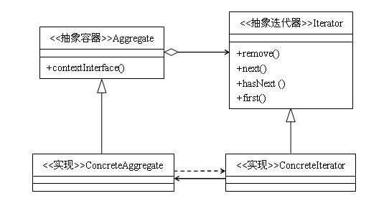
5.1迭代器设计模式
迭代器（iterator）是一种“设计模式”，和“观察者模式”、“访问者模式”同属于“面向任务的模式”，用于“执行及描述任务”。其目的是”提供一种途径以访问容器对象中各个元素，而又不暴露该对象的内部细节。”
Iterable：Python中，能从中获取iterator对象的容器又可以称为iterable（可迭代对象）。大部分内荐的容器，例如list，tuple，string，都是iterable。

Slide 28
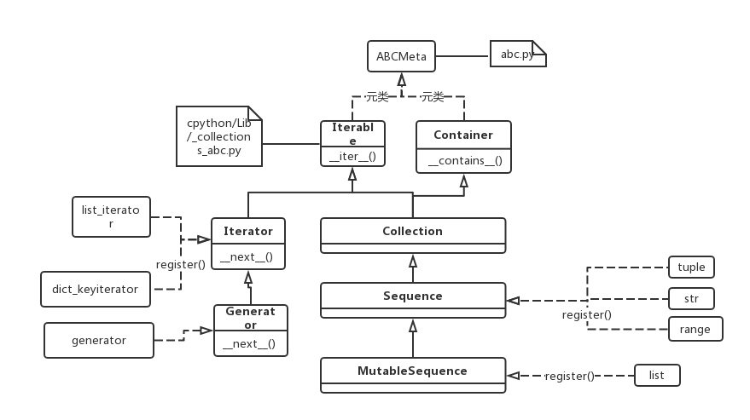
5.2 Python3源码分析
1. 类图

Slide 29
5.2 Python3源码分析
2. 访问iterable的方式
① for in语句
for element in iterable:
# do something with the element
pass
② iter()和next()两个函数的组合使用
iter(object[, sentinel]) # 通过调用容器的 __iter__() 方法，返回其iterator
next(iterator[, default]) # 通过调用 iterator 的 __next__() 方法获取容器的下一个元素。如
果迭代 器耗尽，则返回给定的default，如果没有默认值则触发 StopIteration。
^{[5.2-1.py]}

Slide 30
5.2 Python3源码分析
3. 迭代协议
^{[5.2-2.py]}

Slide 31
5.2 Python3源码分析
4. for循环

Slide 32
5.3 生成器表达式
1. 生成器与内建数据类型
从上一小节的类图可以看出“生成器”和内建数据类型同源——都是iterable的子类。两者的核心区别在于，内建容器的每一个元素都会消耗内存，然而生成器的元素只有在使用时才会被计算出来。
2. 生成器的定义
（1）生成器函数；
（2）生成器表达式，generator expression。
3. 生成器表达式的定义
生成器表达式是对列表推导和生成器的一种泛化，把列表推导式的中括号替换成小括号，就构成了生成器表达式。
^{[5.3-1.py]}

Slide 33
5.3 生成器表达式
4. 生成器表达式的使用方式
（1）next(generator_expression)
（2）for ... in generator_expression
^{[5.3-2.py, 5.3-3.py]}
5. 生成器表达式和列表推导式的性能比较
当需要操作大量元素时，生成器可以极大节约内存空间。
^{[5.3-4.py,]}

Slide 34
5.4 生成器函数
1. 定义
如果一个函数用yield替代了return，它就是一个生成器函数。
2. yield和return的比较
 | yield | return
相同点 | 都能返回其后表达式的值。
不同点 | （1）一个函数可以有多条yield语句； | （1）一个函数只有一条return语句；
 | （2）yield只是暂停函数执行，保存它的所有状态，直至函数下次调用时，从yield表达式往后继续执行。 | （2）return会终止一个函数的执行。
3. 生成器函数的调用方式
第1步，generator_object= generator_function_name()
第2步，next(generator_object)或者for ... in generator_object

Slide 35
5.4 生成器函数
4. 执行逻辑
①调用生成器函数，返回一个生成器对象（generator_object），注意，不会执行函数中的语句；
②第一次调用next(generator_object)时，从生成器函数体的第一行开始执行，直至第一条yield表达式为止，并且以yield后面的表达式的值作为next()的返回值；
③再一次调用next(generator_object)时，从上一次暂停的地方开始执行，直至下一条yield表达式为止，同样以下一条yield后面的表达式的值作为next()的返回值，如果没有下一条yield，抛出StopIteration异常。
^{[5.4-1.py, 5.4-2.py]}
5. 最佳实践
考虑用生成器来改写直接返回列表的函数。
^{[5.4-3.py, 5.4-4.py]}

Slide 36
6. 函数

Slide 37
6.1参数传递
1. 值传递与引用传递
（1）值传递，通常就是拷贝参数的值，然后传递给函数里的新变量。这样，原变量和新变量之间互相独立，互不影响。
（2）引用传递，通常是指把参数的引用传给新的变量，这样，原变量和新变量就会指向同一块内存地址。如果改变了其中任何一个变量的值，那么另外一个变量也会相应地随之改变。

Slide 38
6.1参数传递
2. Python 变量及其赋值
（1）变量的赋值，只是表示让变量指向了某个对象，并不表示拷贝对象给变量；而一个对象，可以被多个变量所指向。
（2）可变对象（列表，字典，集合等等）的改变，会影响所有指向该对象的变量。
（3）对于不可变对象（字符串、整型、元组等等），所有指向该对象的变量的值总是一样的，也不会改变。但是通过某些操作（+= 等等）更新不可变对象的值时，会返回一个新的对象。
（4）变量可以被删除，但是对象无法被删除。

Slide 39
6.1参数传递
3. Python 函数的参数传递
严格意义上讲，Python 的参数传递是赋值传递 （pass by assignment），或者叫作对象的引用传递（pass by object reference）。Python 里所有的数据类型都是对象，所以参数传递时，只是让新变量与原变量指向相同的对象而已，并不存在值传递或是引用传递一说。
^{[6.1-1.py，6.1-2.py]}
4. 通过一个函数来改变某个变量的值，通常有两种方法
一种是直接将可变数据类型当作参数传入，直接在其上修改；
第二种则是创建一个新变量，来保存修改后的值，然后将其返回给原变量。
在实际工作中，我们更倾向于使用后者，因为其表达清晰明了，不易出错。

Slide 40
1.开篇词

Slide 41
1.开篇词

Slide 42
1.开篇词

Slide 43
1.开篇词

Slide 44
1.开篇词

Slide 45
1.开篇词

Slide 46
1.开篇词

Slide 47
1.开篇词

Slide 48
1.开篇词

Slide 49
1.开篇词

Slide 50
1.开篇词

